Slide 1
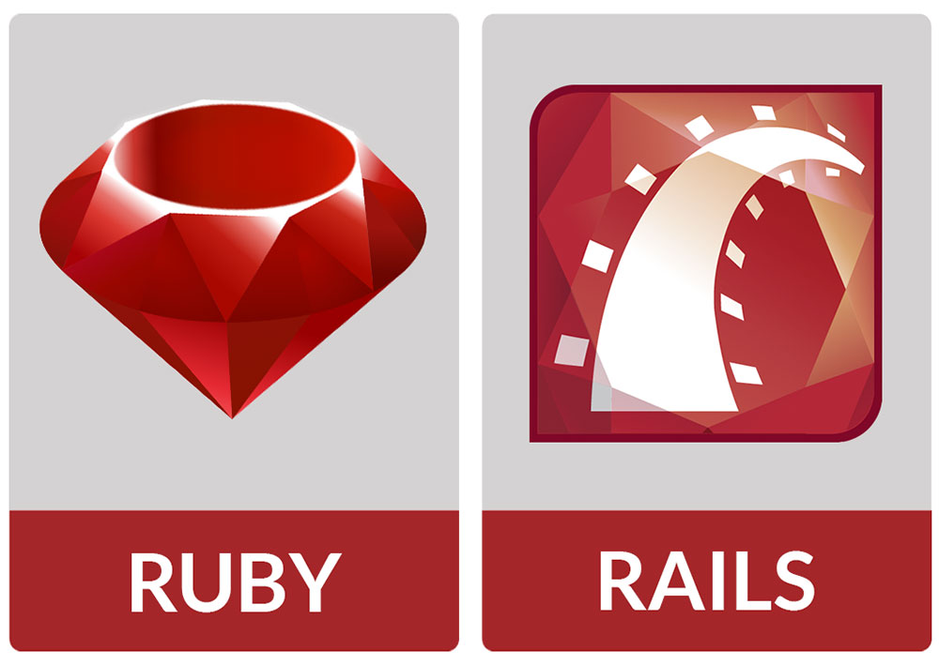

Slide 2

CHỦ ĐỀ

Slide 3
Thông tin nhóm
1312071 Nguyễn Thị Diệu
1312169 Nguyễn Mạnh Hải

Slide 4
Mục lục
Giới thiệu Ruby
Giới thiệu Rails
Mô hình MVC trong Rails
Model và Associations trong Rails
Active Record
Routing

Slide 5
1. Ruby
Khái niệm: Ruby là ngôn ngữ lập trình hướng đối tượng, được xây dựng vào năm 1995 bởi Yukihiro Matsumoto. Ruby bị ảnh hưởng bởi các ngôn ngữ khác như: Perl, Eiffel, Smalltalk, Ada, Lips
Đặc trưng:
Mọi thứ đều là đối tượng
Block: là tập hợp các lệnh thành một khối (method) được đặt trong dấu {...} hoặc do...end.
Mixin: Mixin có thể xem như interface trong các ngôn ngữ C#, Java… nhưng các method của nó đã được định nghĩa. Module này được sử dụng để giải quyết vấn đề đa kế thừa trong Ruby.

Slide 6
Ruby
Ưu điểm:
Mã nguồn mở và hoạt động trên nhiều nền tảng.
Có thể dễ dàng kết nối với DB2, MySQL, Oracle, và Sysbase.
Cú pháp linh hoạt.
Có khả năng viết các ứng dụng đa luồng với một API đơn giản.
Khuyết điểm:
Thời gian xử lý chậm hơn so với các ngôn ngữ lập trình khác.
Framework ít, nổi nhất là Ruby On Rails.

Slide 7
2. Rails
Khái niệm:
Rails là một web framework được thiết kế để làm việc bằng ngôn ngữ lập trình Ruby, được sử dụng trong việc xây dựng và phát triển các ứng dụng web, nó cũng là framework phổ biến nhất hiện nay của Ruby.
Ruby on Rails(hay RoR) được thiết kế theo kiến trúc Model View Controller(MVC).

Slide 8
2. Rails
Ưu điểm:
Rails cung cấp thư viện gem đồ sộ , hoàn toàn miễn phí và có thể dễ dàng tra cứu tại: https://rubygems.org/.
Khi sử dụng kết hợp cùng các thư viện hỗ trợ, RoR cho phép phát triển một cách khá là nhanh chóng, phù hợp với các doanh nghiệp nhỏ và start-up.
Hỗ trợ nhiều hệ quản trị cơ sở dữ liệu lớn như MySQL, Oracle, MS SQL, PostgreSQL…
Khuyết điểm:
Tốc độ boot của Rails framework phụ thuộc vào số lượng gem và file được sử dụng.
Tốc độ chạy khá chậm( so với NodeJS, GoLang).

Slide 9
2. Rails
Một số website nổi tiếng được viết bằng Ruby on Rails: mạng xã hội Twitter, Github, Slideshare, Redmine...
Cài đặt và sử dụng:
Download và cài đặt phiên bản ruby on rails phù hợp với từng hệ điều hành: http://railsinstaller.org/en.
Để kiểm tra cài đặt thành công: gõ ruby –v(kiểm tra phiên bản của Ruby), rails –v(kiểm tra phiên bản của rails).
Sử dụng trình soạn thảo bất kì để lập trình(ví dụ Sublime Text).
Sử dụng:
Tạo mới project: vào CMD gõ rails new [tên_app] hoặc rails new [tên_app] –d [tên_hệ_quản_trị_CSDL].
Nếu tạo mới project theo lệnh rails new [tên_app] thì cơ sở dữ liệu được sử dụng mặc định là sqlite3.
Để chạy project: gõ rails server hoặc rails s.
Để add gem vào project: gem install [tên_gem]

Slide 10
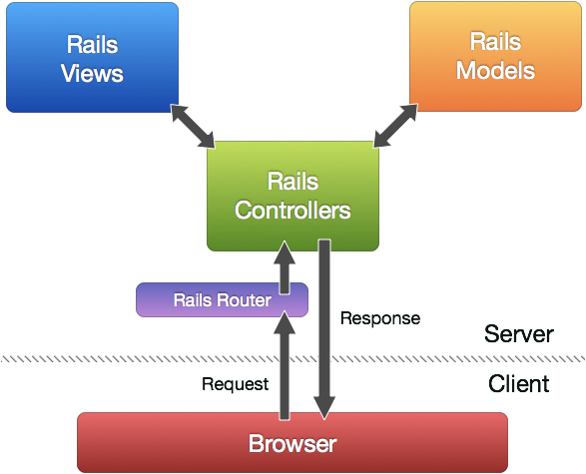
3. Kiến trúc MVC trong Rails

Slide 11
3. Kiến trúc MVC trong Rails
Đặc trưng:
Trong Rails, model và database kết nối thông qua định nghĩa trong file config/database.yml.
Một trong những lưu ý đối với Rails chính là quy tắc "fat model, thin controller"
Active Record là một phương pháp phổ biến được dùng để kết nối dữ liệu có trong đối tượng Model trong ứng dụng với một bảng tương ứng trên cơ sở dữ liệu.(không sử dụng trực tiếp ngôn ngữ SQL).

Slide 12
4. Model và Associations
Để tạo database:
rails db:create
database được cấu hình trong file config/database.yml sẽ được tạo.

Slide 13
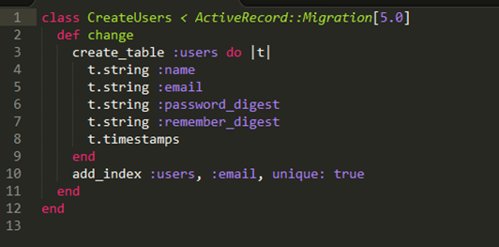
Model
Để tạo một model:
Cú pháp: rails g model [table_name] [attribute]:[data_type]
Ví dụ: tạo bảng user với các thuộc tính name, email, password_digest, remember_digest.
-> rails g model name:string email:string password_digest:string remember_digest:string.

Slide 14
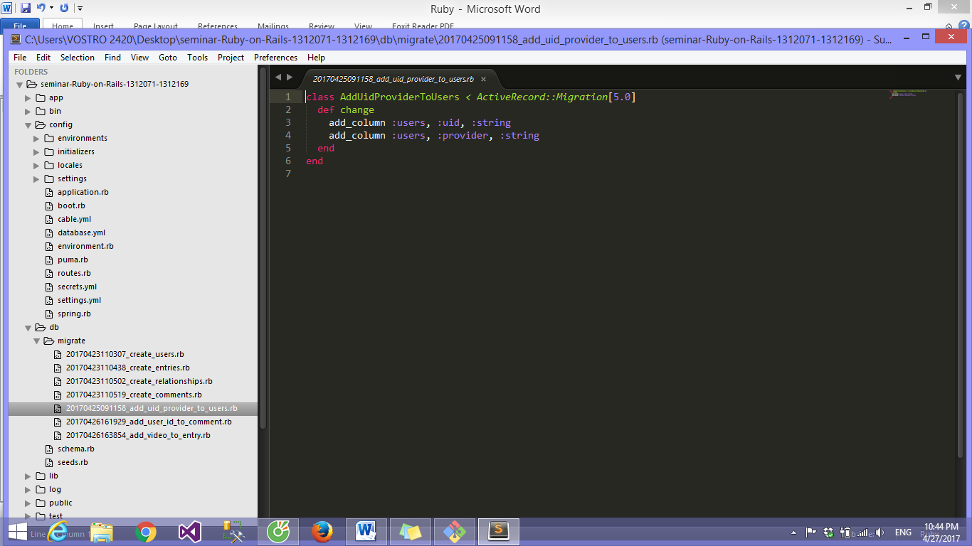
Model
Để alter một bảng:
Cú pháp: rails g migration [nội dung thay đổi]
Cập nhật thay đổi xuống dưới database:
Cú pháp: rake db:migrate

Slide 15
Associations
Liên kết 1 – n (one-to-many)
Liên kết 1 – 1(one-to-one)
Liên kết n – n (many-to-many)

Slide 16
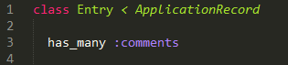
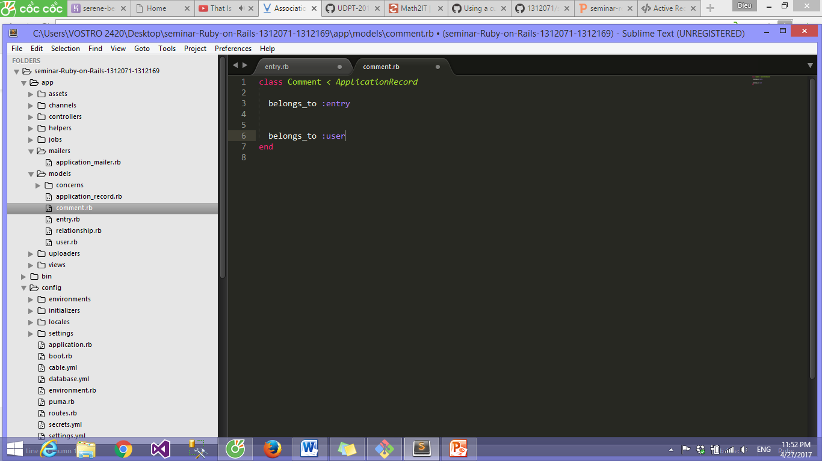
Associations one-to-many
Một entry có nhiều comment và 1 comment chỉ thuộc về 1 entry, 1 user.

Slide 17
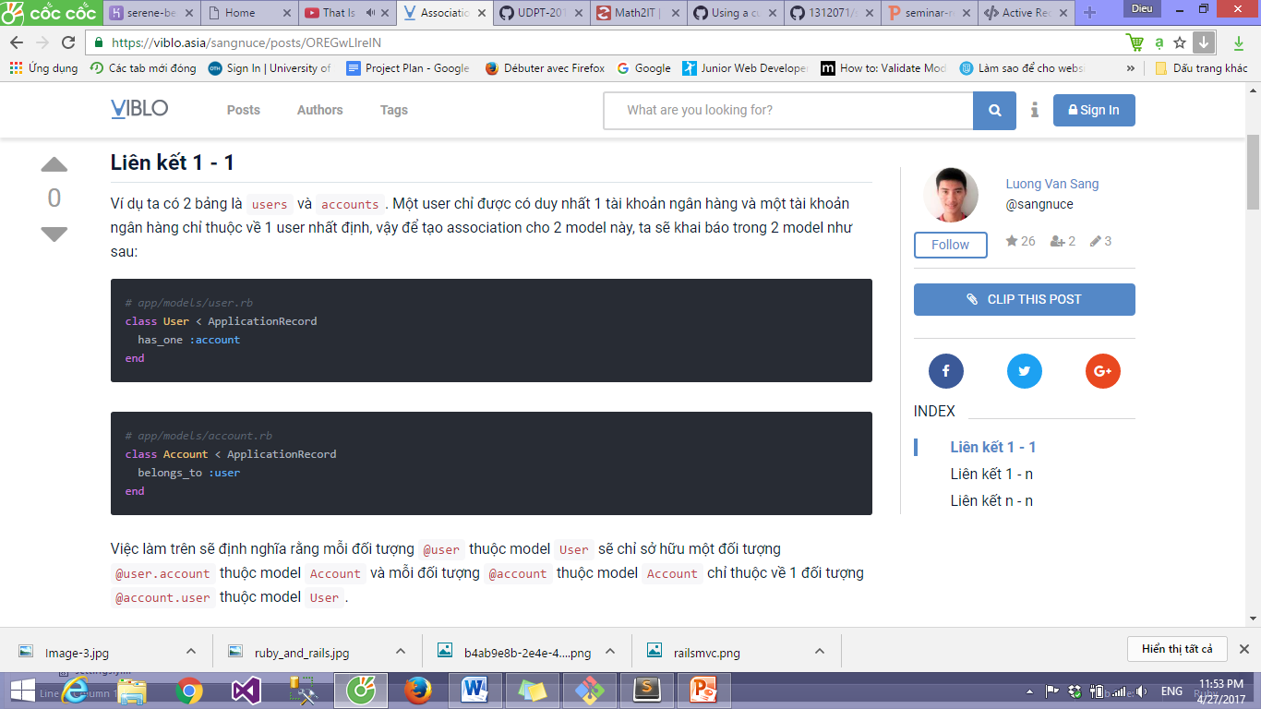
Associations one-to-one
Một user chỉ có 1 account và 1 account chỉ thuộc về 1 user.

Slide 18
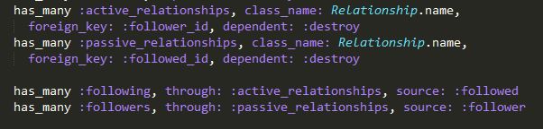
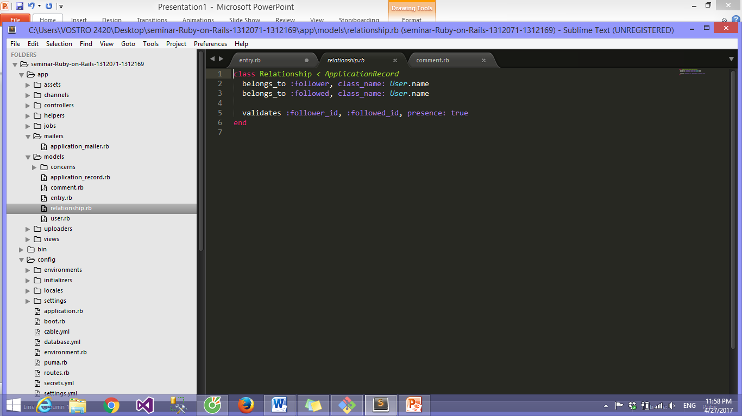
Associations many-to-many
User
Relationship:

Slide 19
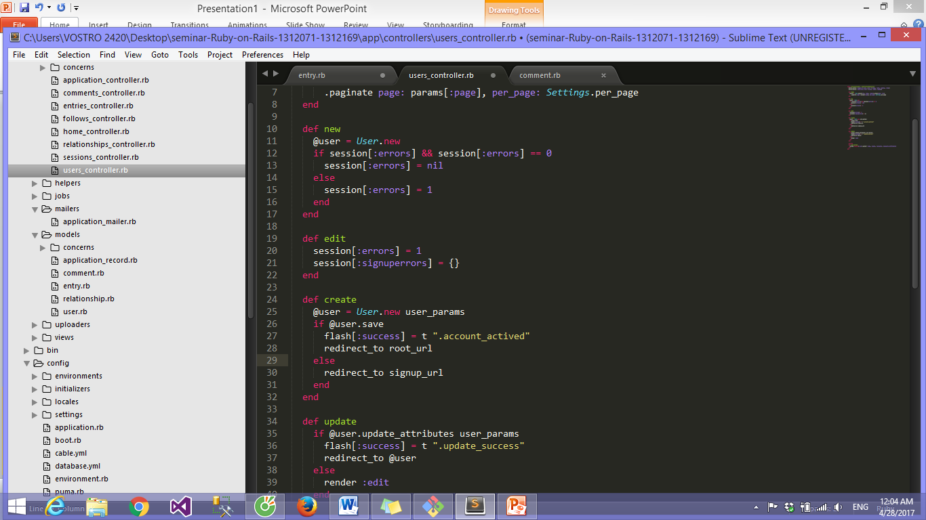
5. Active Record
Khái niệm: Ruby on Rails framework cung cấp cho chúng ta lớp ActiveRecord giúp thực hiện việc kết nối Model với dữ liệu trên database.
Bao gồm: CRUD dữ liệu, validations, callbacks, migrations
Một số phương thức thường dùng:
Tạo và lưu dữ liệu:
new và save hoặc sử dụng create

Slide 20
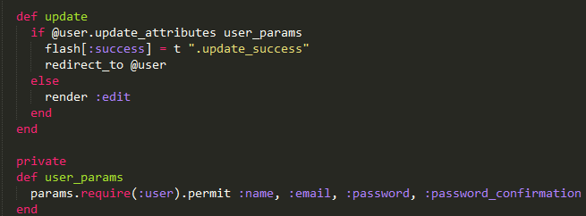
5. Active Record
Update:
Update_attributes

Slide 21
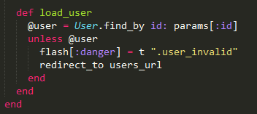
5. Active Record
Tìm kiếm bản ghi:
Dùng find_by hoặc find
Xóa một bản ghi:
Dùng destroy:
Ví dụ: @user.destroy

Slide 22
6. Routing
Khái niệm: Trong phát triển ứng dụng web thì routing giúp xác định luồng xử lý của ứng dụng. Routing bao gồm tập hợp các quy tắc giúp xác định với mỗi một địa chỉ URL được gửi tới máy chủ nó sẽ được xử lý ở đâu (hay như thế nào) trong ứng dụng. Các quy tắc này còn được gọi là các route.
Cú pháp:
http_method 'url_format' => 'controller#action‘
- Trang chủ: root “controller#action”
Được đặt trong tập tin config/routes.rb

Slide 23
Tài liệu tham khảo
http://guides.rubyonrails.org/active_record_basics.html
https://viblo.asia/sangnuce/posts/OREGwLlrelN

